Slide 1
Путешествие по Объектам Всемирного наследия ЮНЕСКО
Разгадайте кроссворд. Впишите слова, представленные вам в течение маршрута.
1
2
3
4
5
6
7
8
9
10
11
Монумент установлен в Горном Парке в Германии.
Уникальный биосферный заповедник в Венгрии.
Предлагаемый транспорт для путешествия.
Культурный ландшафт, сформированный в Испании человеком.
Объект Всемирного наследия Австрии.
Город-памятник в Италии.
Страна где заканчивается путешествие.
Самая большая река Европы, у которой есть дельта в Румынии.
Страна, откуда начинается путешествие.
Маленький рай Греции.
Континент, через который проходит маршрут.

Slide 2
Найдите 10 слов, которые были представлены вам во время презентации Объектов ЮНЕСКО.
н | а | с | л | е | д | и | е | з | т | п | у | л | ъ | з
й | л | к | о | м | е | ы | ъ | г | щ | у | д | ж | э | м
х | ь | а | г | у | л | ж | ъ | м | ч | т | б | ю | п | й
х | п | т | й | п | ь | а | ф | в | а | е | щ | х | д | о
а | ы | ж | в | ю | т | й | р | х | б | ш | ж | л | ю | з
л | е | у | ц | д | а | е | щ | ю | л | е | у | в | а | е
л | ю | х | ч | ц | д | ы | ъ | е | о | с | й | п | ч | р
ь | о | е | б | т | у | й | в | п | ц | т | о | е | д | о
ш | ъ | с | п | о | н | с | о | р | л | в | а | х | н | т
т | д | ю | ф | у | а | л | а | т | е | и | ч | ы | в | с
а | й | о | ё | х | я | ы | щ | д | с | е | т | н | э | д
т | в | д | р | т | г | в | н | ч | х | л | ъ | с | й | э
т | м | о | т | о | ц | и | к | л | ж | у | в | ж | е | ц
к | л | ж | е | с | к | ъ | р | а | л | ю | ч | а | х | л
ф | о | р | в | ы | я | п | а | м | я | т | н | и | к | э
Н _ _ _ _ _ _ _
С _ _ _ _ _ _
Д _ _ _ _ _ Д _ _ _ _
П _ _ _ _ _ _ _ _ _ _
О _ _ _ _
З _ _ _ _ _ _ _ _ _
А _ _ _ _
Ф _ _ _ _
П _ _ _ _ _ _ _
Х _ _ _ _ _ _ _ _ _

Slide 3
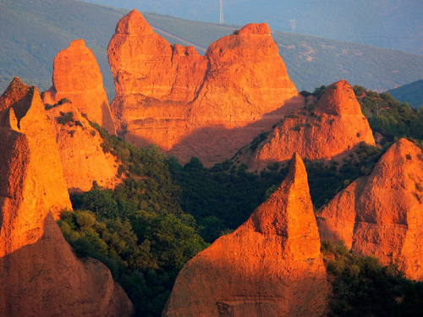
Логические задачи
1. Человек против природы
В древние времена римляне обнаружили на территории современной Испании огромное количество золота, спрятанное в горах. У них не было динамита или чего-то подобного, чтобы получить золото, поэтому они использовали саму природу. Что именно из природы они могли использовать, чтобы разбить на куски горную породу и открыть себе путь к золотой жиле?
Они использовали воду. Они поменяли курс рек.

Slide 4
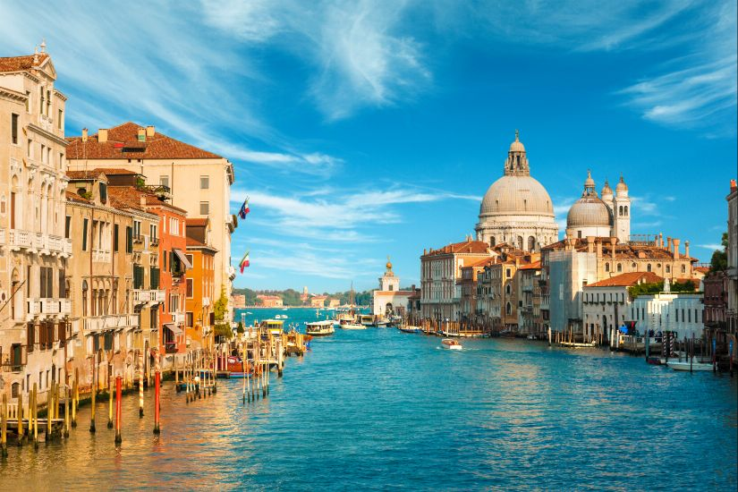
2. Красота неописуема
Существует в мире мистический город, где история написанна на каждом доме, на каждой улице, в памяти каждого человека. Здесь нет ни машин, ни метро, ни любого другого колесного транспорта. Только красота. Только исскуство. Только романтичность. Что это за город, куда люди ездят специально, чтобы кататься на лодках?
Венеция

Slide 5
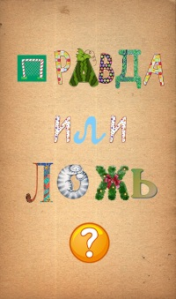
1. В ходе нашего маршрута мы будем посещать столицы стран Европы.
(Л)
2. Горы Мон-Пердю находятся в Австрии.
(Л)
3. Приморские Альпы находятся на границе Франции и Италии.
(П)
4. Корфу – маленький рай в центре Балтийского моря
(Л)
5. На самой высокой точке парка Вильгельмсхёэ находится монумент Геракла.
(П)

Slide 6
1. Словацкий Карст известен волшебностью и неповторимостью горных ______.
пещёр
2. Озеро Фертё- четвёртое по величине озеро ______ _____
Центральной Европы
3. Вильгельмсхёэ – один из крупнейших искусственных _______ парков в Европе.
горных
4. Местом обитания зубра является ___________
Беловежская пуща
памятник
5. Венеция – настоящий город - _________
6. Лас Медулас является культурным ландшафтом, сформированный под воздействием активного вмешательства ________ в природу.
человека

